Slide 1
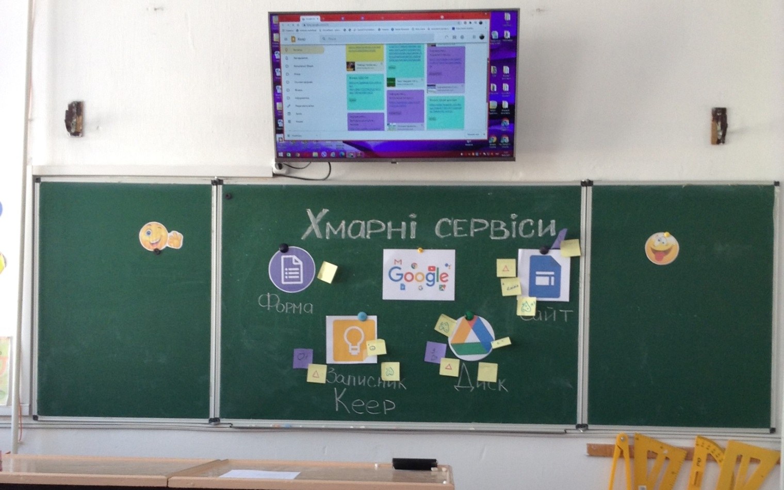
Майстер – клас. ШМО природничо – математичного циклу
Поздимирський НВК

Slide 2
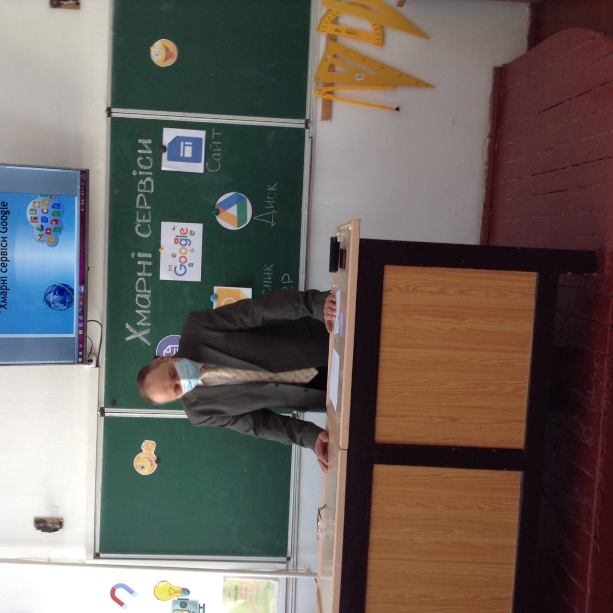
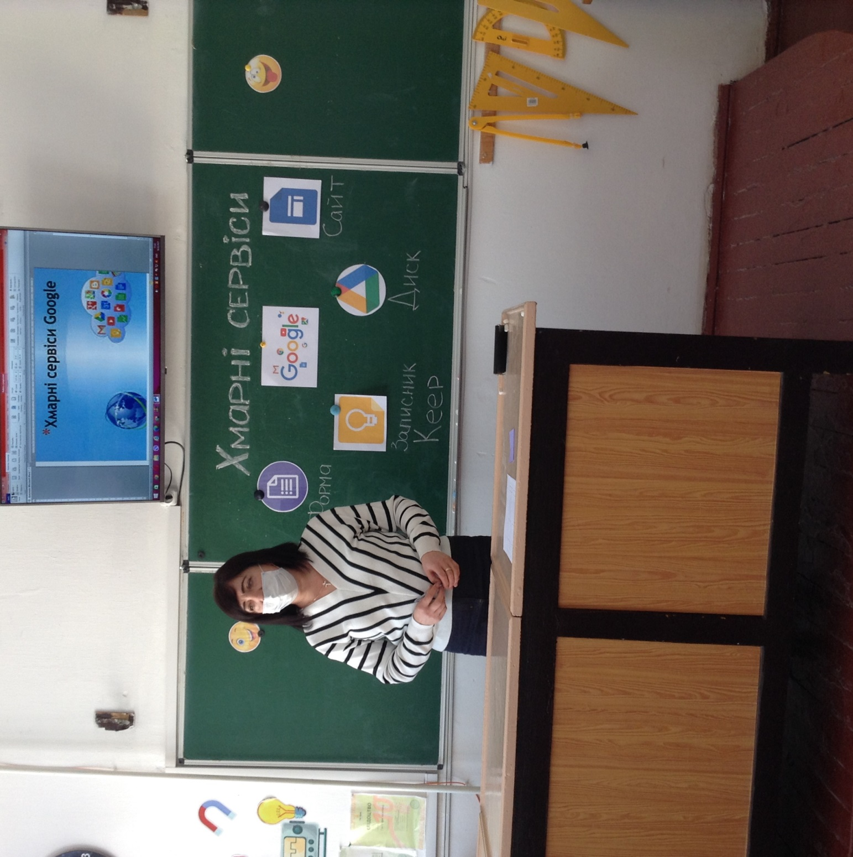
Керівник ШМО – Михайло Мудрик
Майстер – клас провела Софія Гук,
вчитель фізики,інформатики

Slide 3
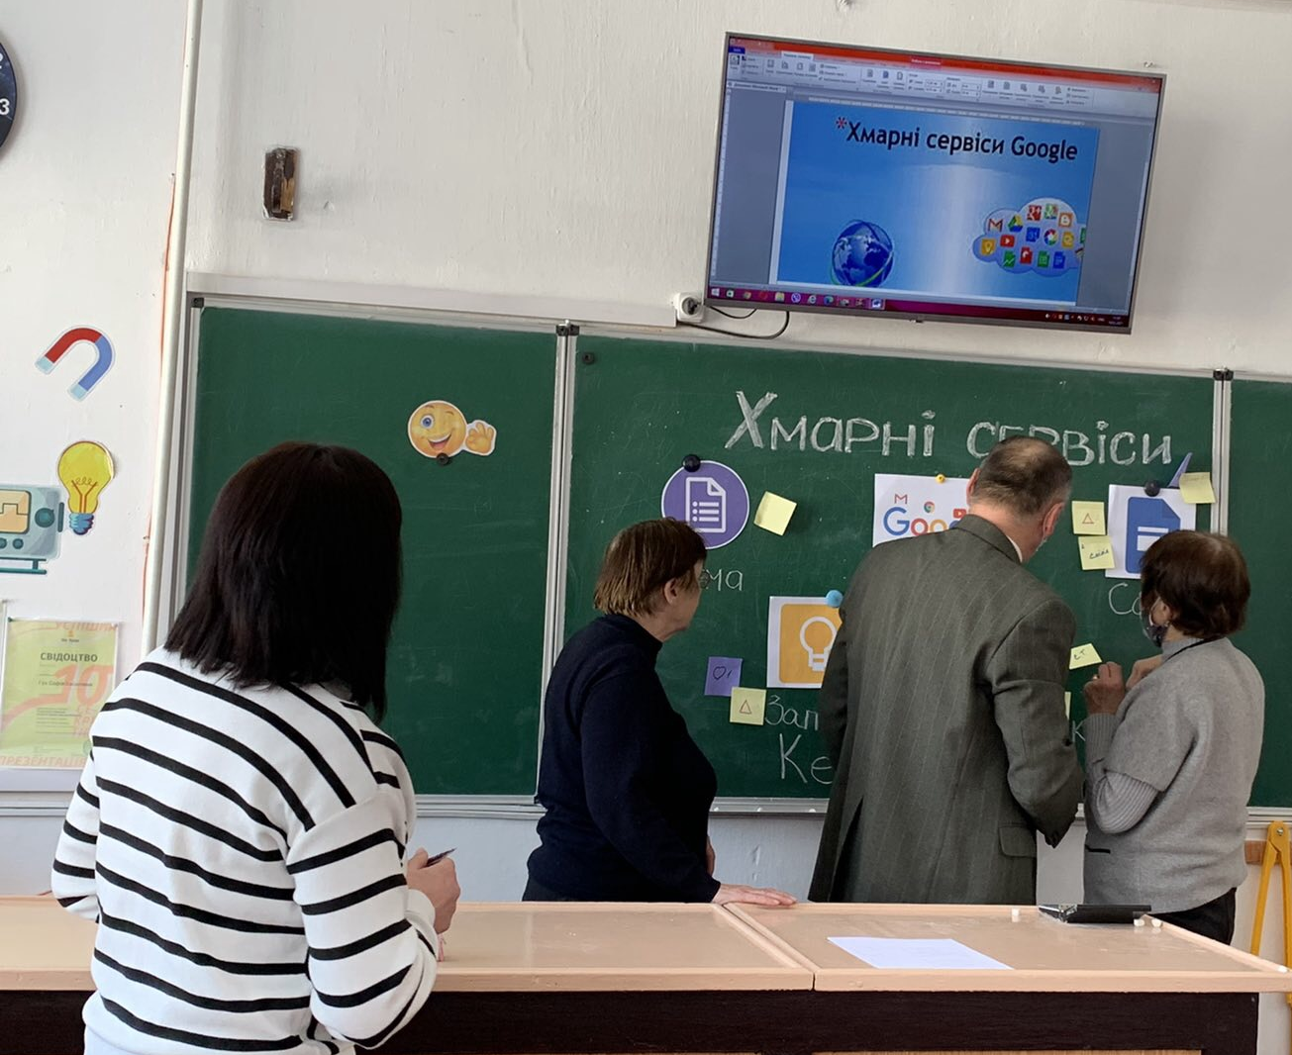
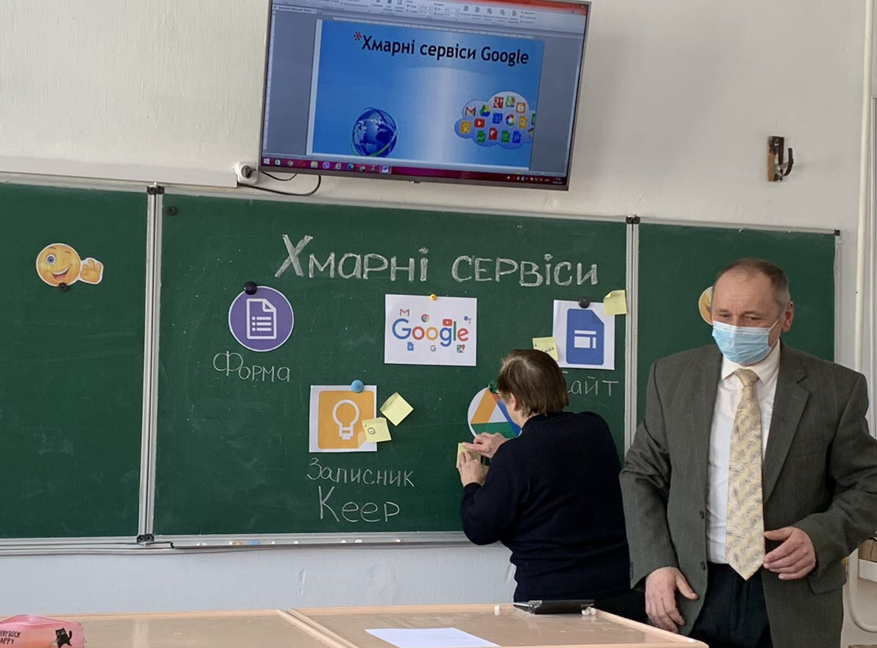
Вибір кожного учителя:
кому і які знання потрібні?
А що вибрали б ви,колеги?

Slide 4
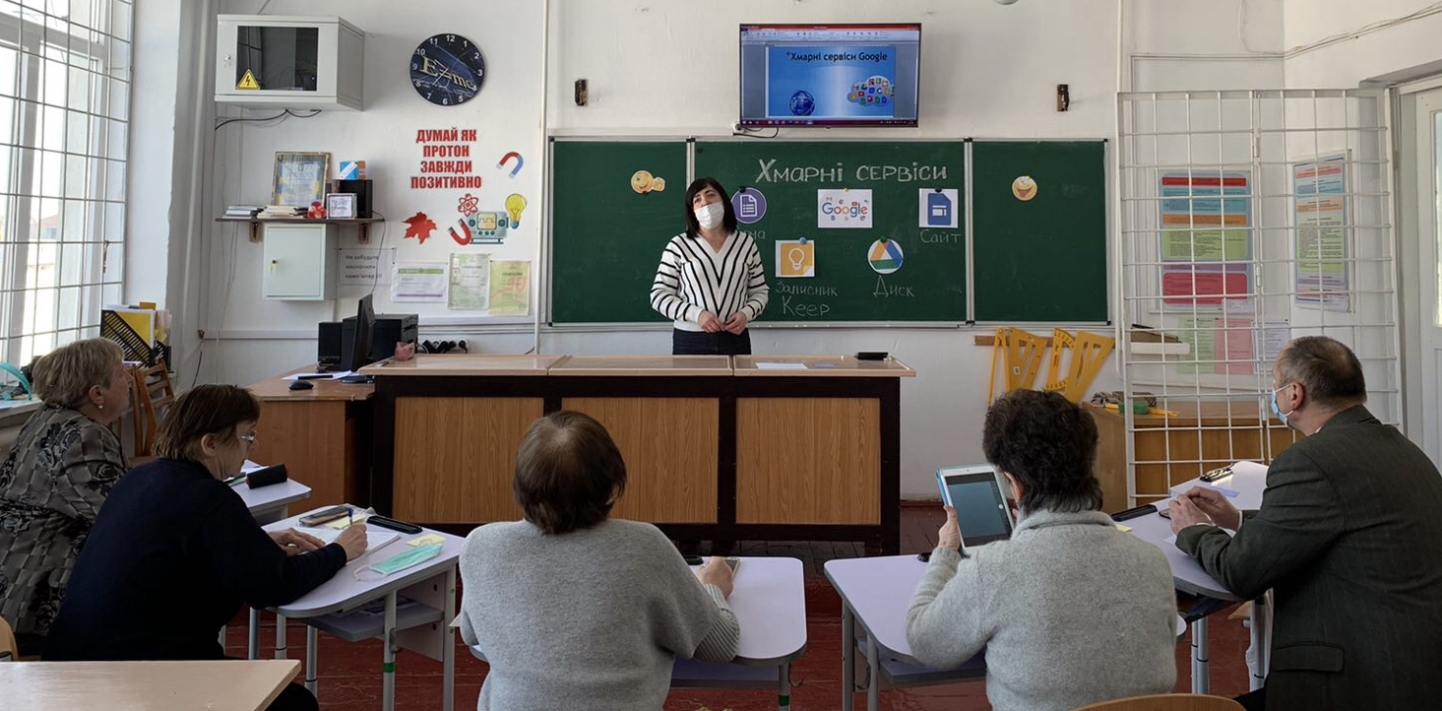
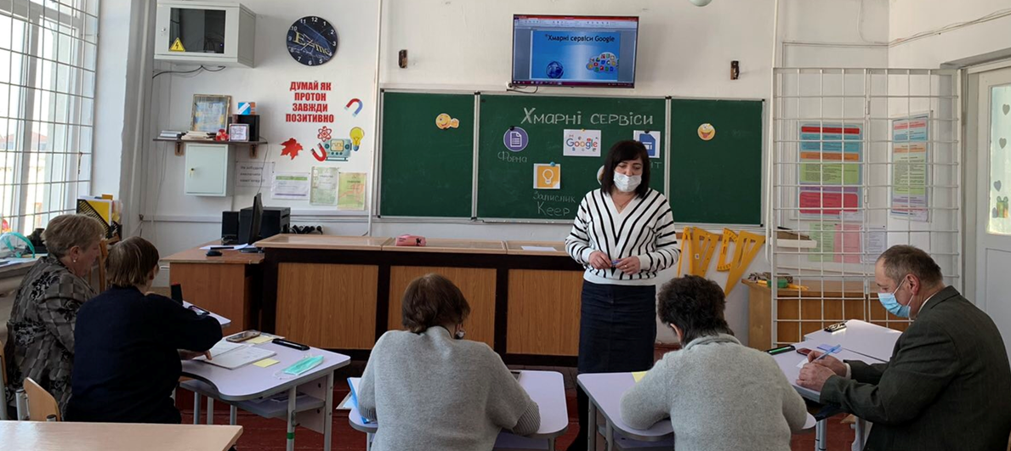
Спочатку отримали теоретичні знання

Slide 5
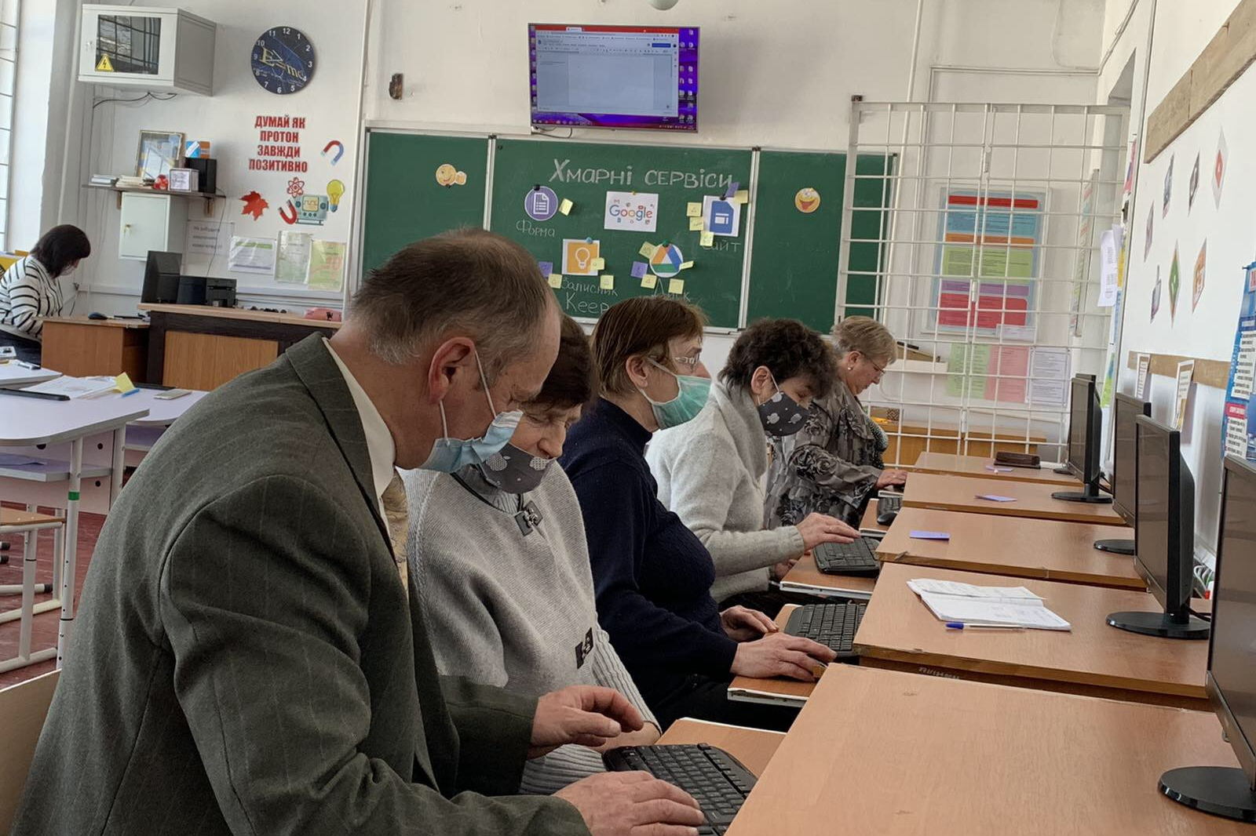
А тепер - практичні завдання за інструкцією Софії Василівни

Slide 6
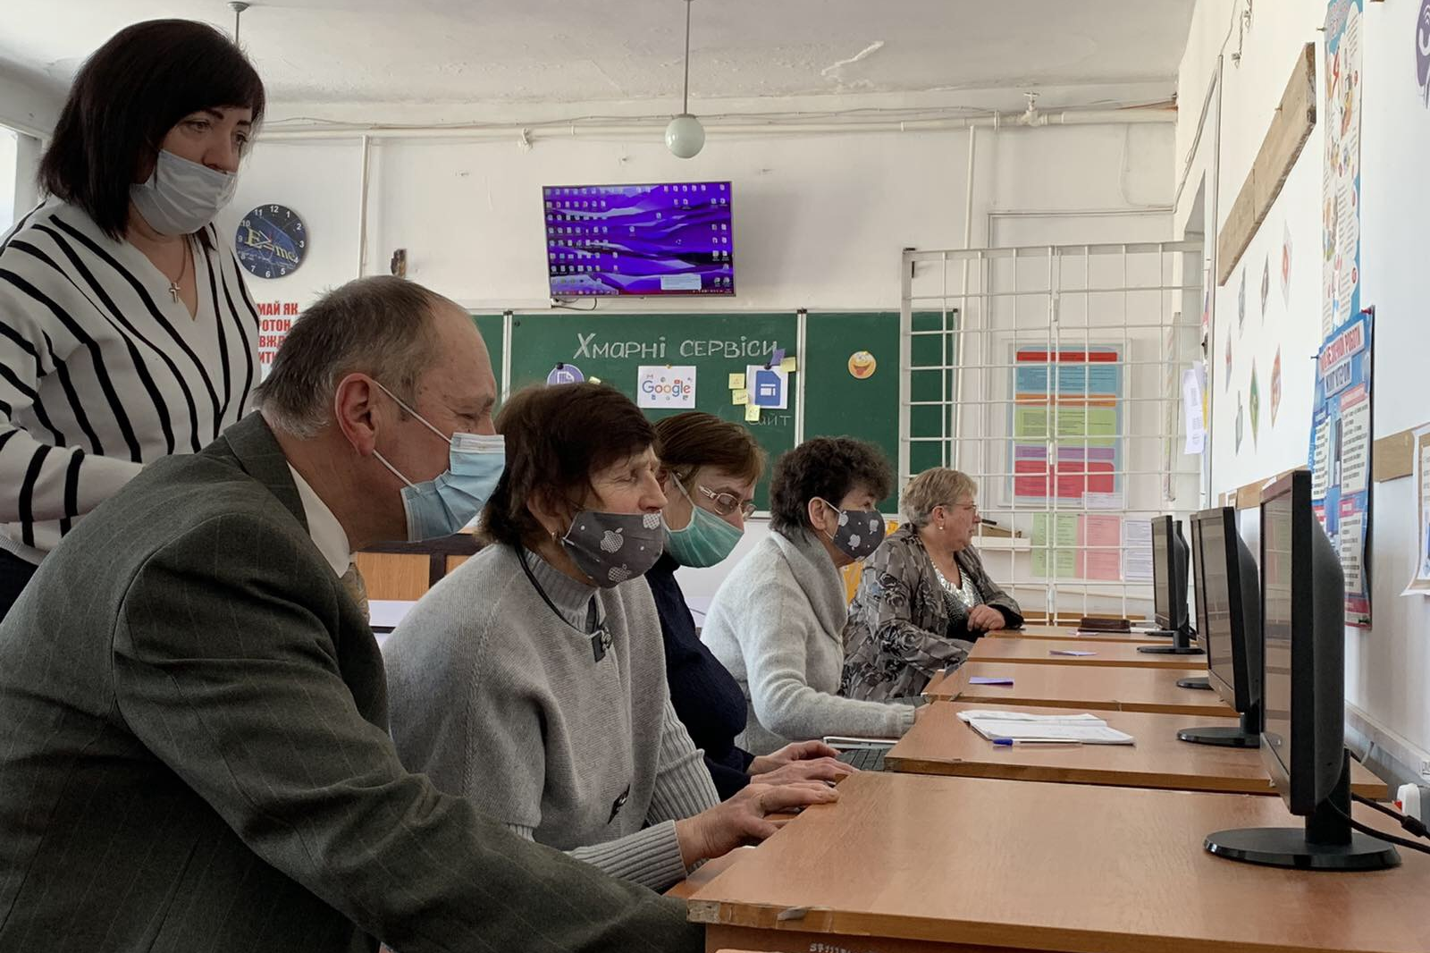

Slide 7
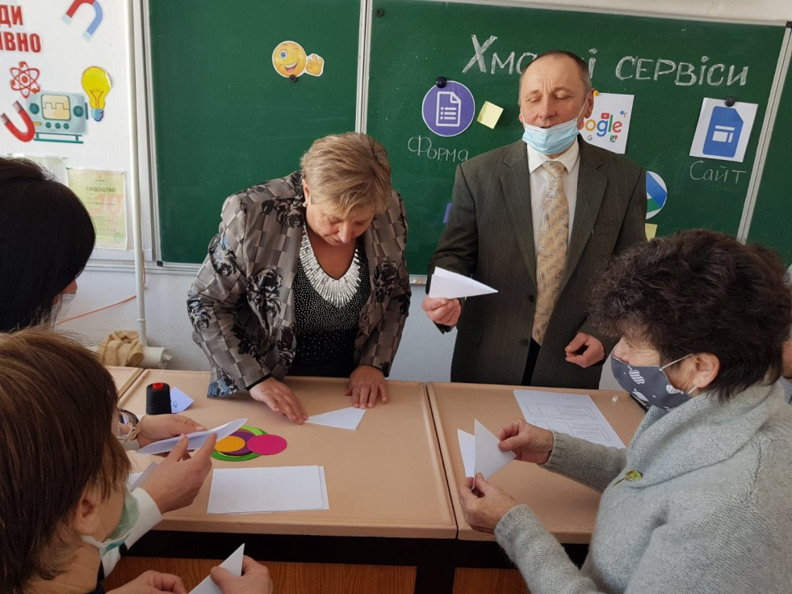
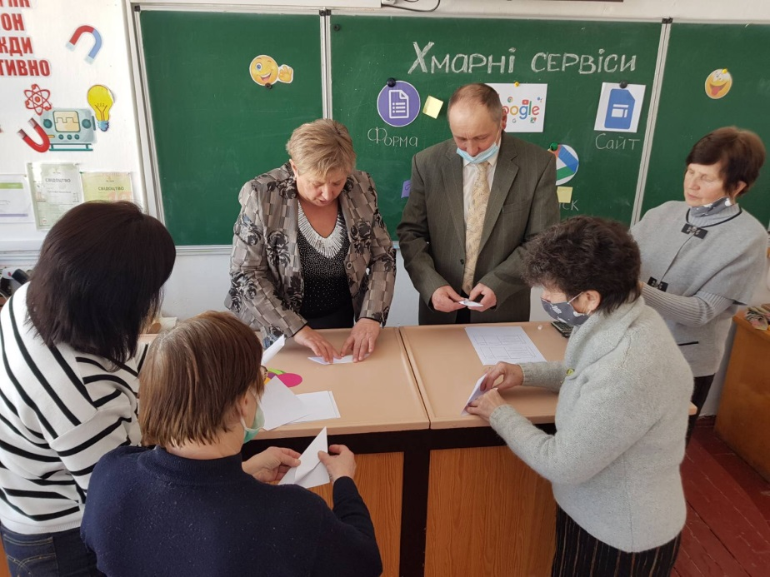
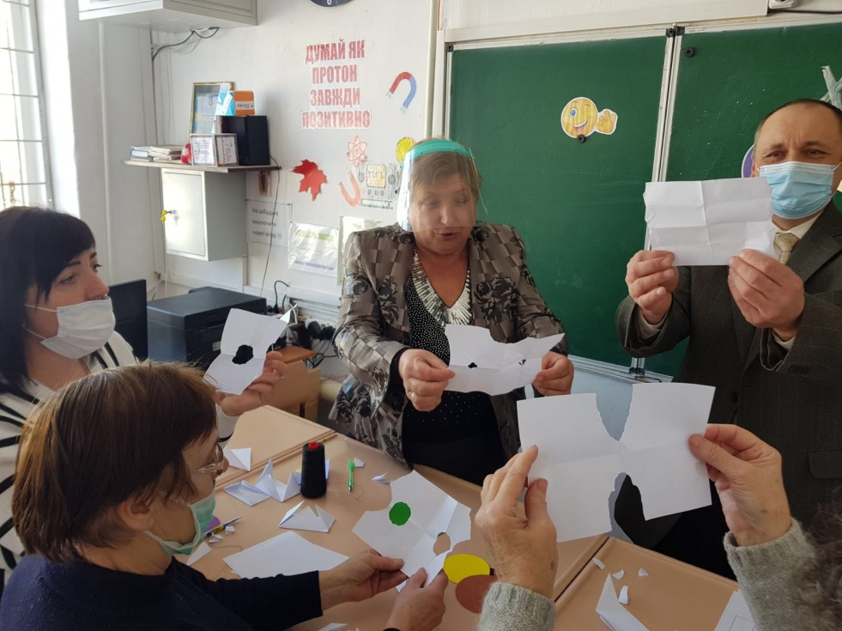
Л.В.Горбай запропонувала метод оригамі,який спонукає до критичного мислення та розвитку просторової уяви

Slide 8
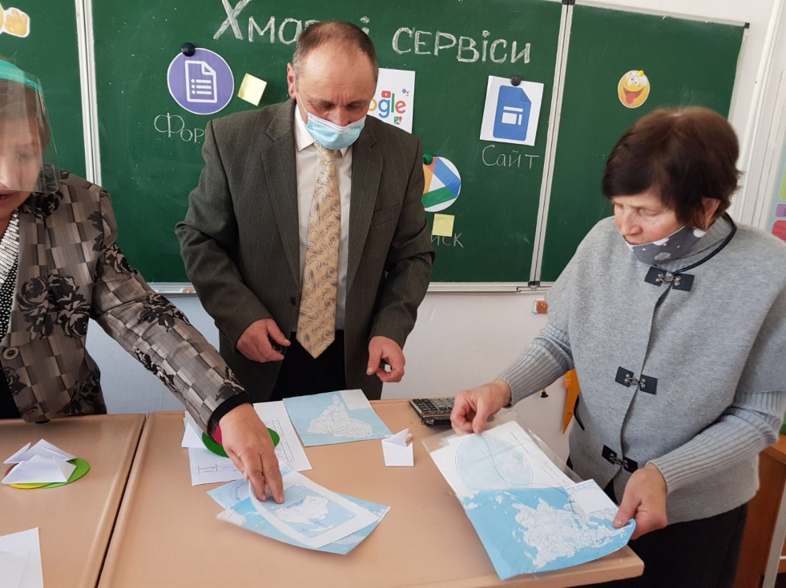
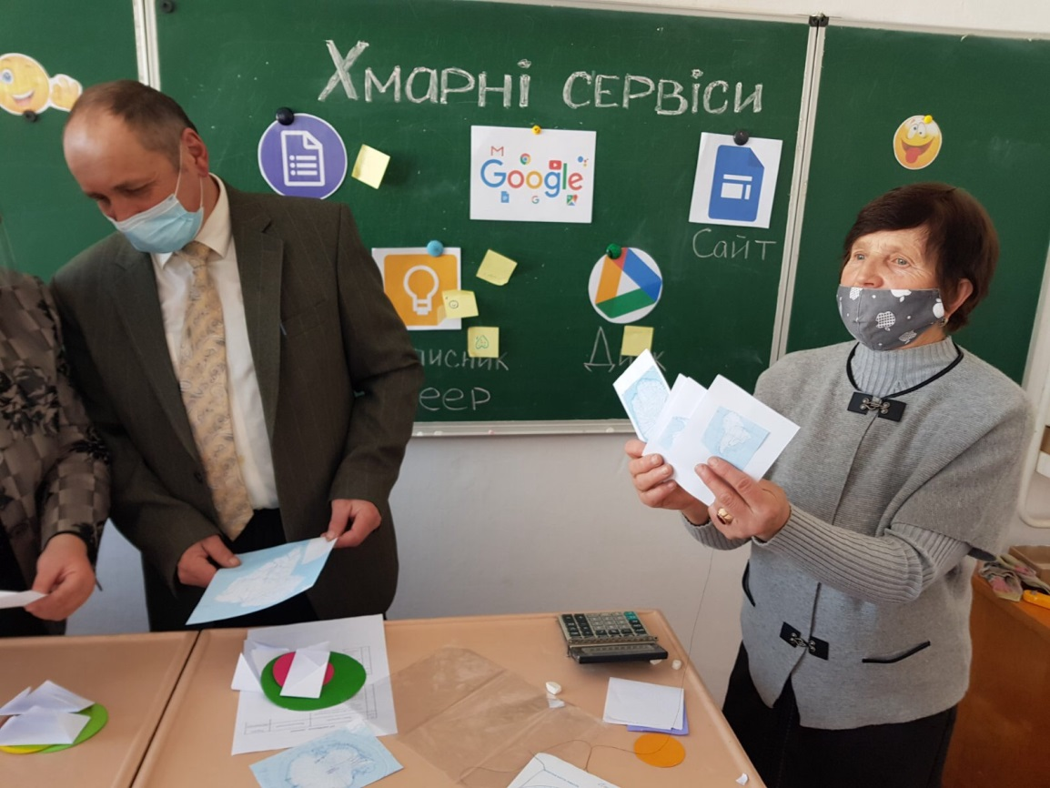
М.А.Яремчук поділилася досвідом самостійного виконання учнями практичних робіт з географії

Slide 9
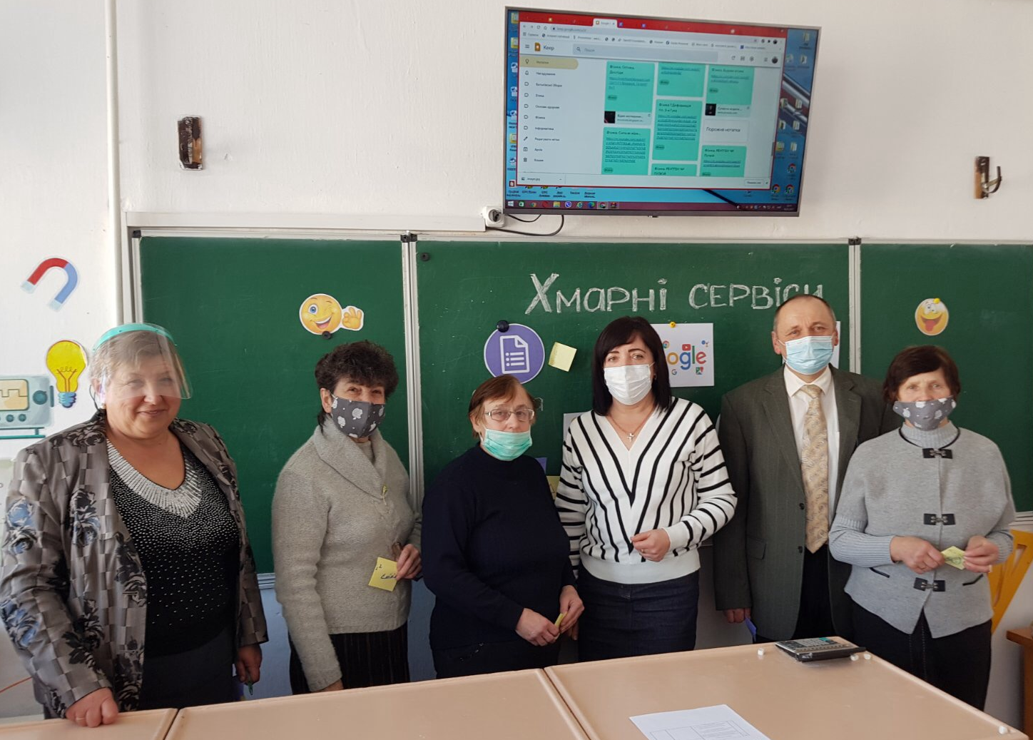
Навчання приносить користь і задоволення,коли є у кого вчитися
2021

